Slide 1
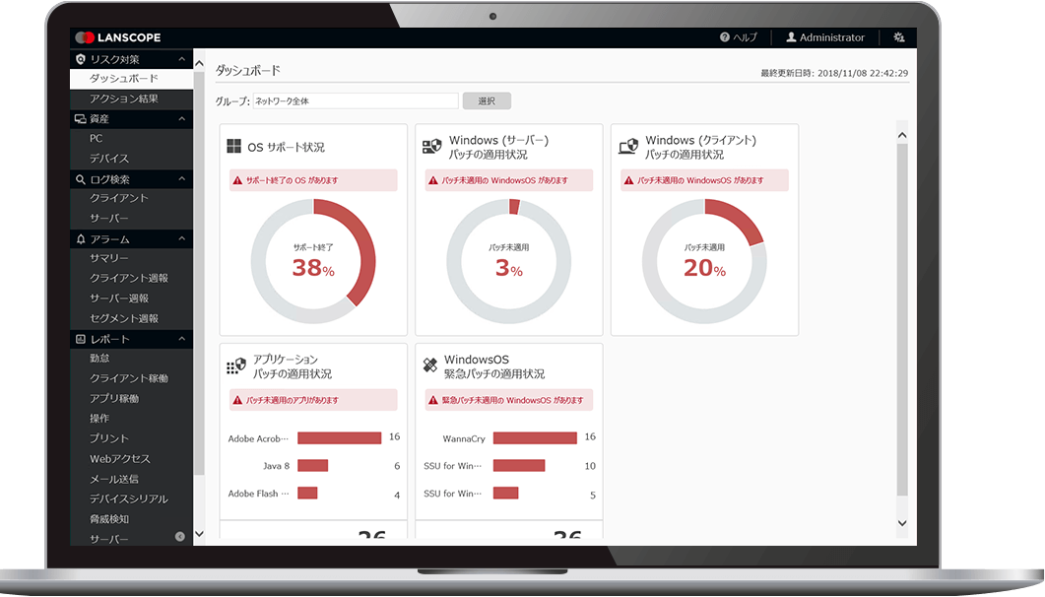
ウイルス対策も情報漏えい対策もこの一本で
20,000社以上が導入するエンドポイントマネージャーのオンプレミス版
情報漏洩対策から標的型攻撃対策までセキュリティ強化を支援します！
IT資産管理・パッチ管理
社内ITの可視化と対策
データ持ち出しの記録・予防
内部不正対策
社内のIT機器情報を自動取得し一元管理。
ダッシュボードでWindows 10などOSの
脆弱性のを見える化し対策までを支援します。
PCの操作ログを取得し、いつ/誰が/どんな操作をしたのか証跡として保存。USBメモリの利用禁止など情報漏洩の原因をポリシーで制御し予防。
業界最高峰のAIアンチウイルス
未知・既知の脅威を99％防御
Windows・Mac はもちろん
海外拠点のPCもまとめて管理
AIの特許技術を活用した「予測脅威防御」で未知・既知の脅威を問わずマルウェア実行前
に検知・隔離し業務環境を守ります。
端末のOSを問わないIT資産管理を実現。管理画面は日本語・英語表示でき、国内外拠点のPC管理を支援します。
『 LANSCOPE 』 で検索
https://www.lanscope.jp/cat/

Slide 2
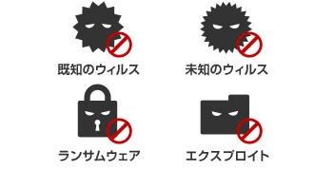
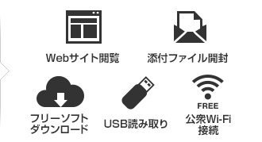
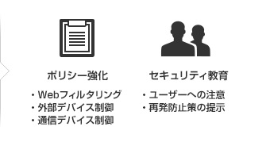
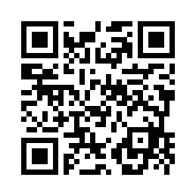
マルウェア対策・脆弱性対策版
ウイルス対策も情報漏洩対策もこの一本で
統合エンドポイント管理ソリューション
エンドポイントマネージャー オンプレミス版は脆弱性対策・マルウェア対策を支援します！
ダッシュボード
社内のIT機器の情報を自動取得。
Windows更新プログラムやセキュリティパッチの適用状況を視覚的に把握できます。未適用のPCを簡単に抽出し、必要な更新プログラムだけを一斉適用できます。
●ポイント
最新のパッチ情報をMOTEXが日々情報収集を行い、MOTEXクラウドからお客様のサーバーに配信しますので、お客様は常に最新情報をダッシュボードから確認することができます。
マルウェア対策
AIによる予測防御で未知の脅威を99％防御。さらに検知前後の操作ログから特定のWebサイト閲覧／標的型メールの開封など、
流入原因を確認し、Webサイトのフィルタ強化や社員教育により再発を防止できます。
➀検知/隔離
➁原因追跡
③対策
エンドポイントマネージャー オンプレミス版 1ヶ月間無料体験版 受付中
エンドポイントマネージャーの全機能を最大50台で利用可能な体験版をご用意しています。
体験版はお手軽な「クラウド環境」と「オンプレ環境版」の2種類をご用意！
https://go.pardot.com/l/320351/2017-06-20/c4vz
エムオーテックス株式会社
●お問い合わせ窓口：営業部
●お問い合わせ先
【大 阪】〒532-0011 大阪市淀川区西中島5-12-12 エムオーテックス新大阪ビル
【東 京】〒108-0075 東京都港区港南1-2-70 品川シーズンテラス5F
【名古屋】〒460-0003 名古屋市中区錦1-11-11 名古屋インターシティ3F
【九 州】〒812-0011 福岡市博多区博多駅前1-15-20 NMF博多駅前ビル2F
06-6308-8980(大阪・九州) 03-5460-1371(東京) 052-253-7346(名古屋)

